Slide 1
Hypertext Transfer Protocol (HTTP) wprowadzenie

Slide 2
Agenda
Model OSI/ISO – jak komunikują się ze sobą procesy w sieci
International Organization for Standardization
Open Systems Interconnection
TCP (Transmission Control Protocol) – baza dla HTTP
Pomocne pojęcia
Multimedia / Hypermedia / Hypertext
URL, URN, URI, URL-encoding, DNS
Krótka historia protokołu HTTP
Wersje protokołu HTTP
Struktura wiadomości HTTP
HATEOAS
Narzędzia do pracy z HTTP

Slide 3
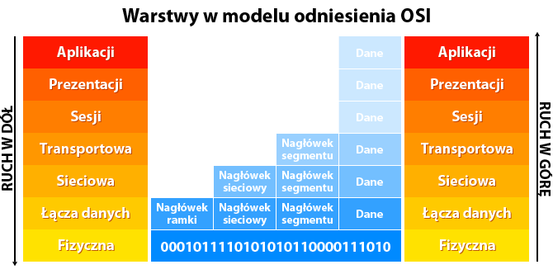
Model OSI/ISO

Slide 4
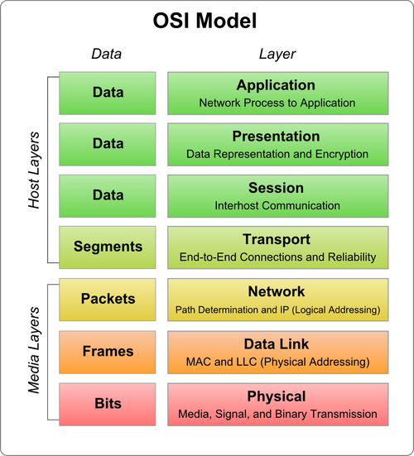
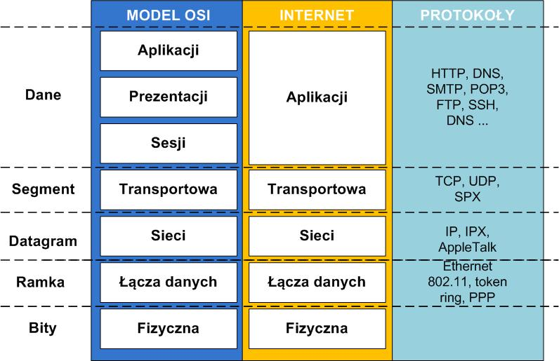
Model OSI/ISO
Protokół = struktura wiadomości + reguły wymiany

Slide 5
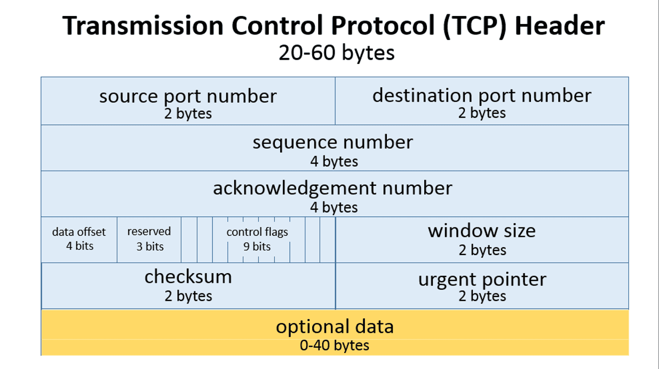
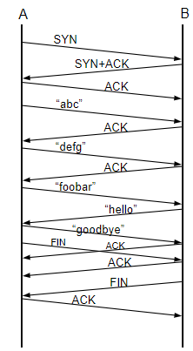
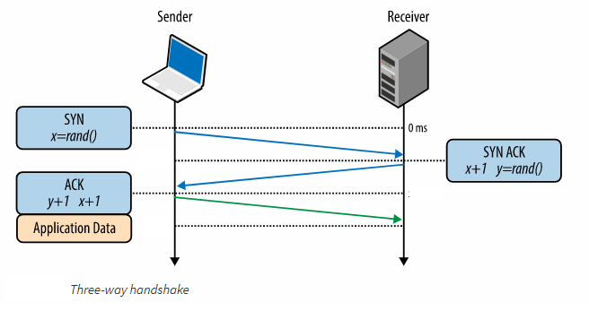
Transmission Control Protocol (TCP)
Cechy:
połączeniowy
niezawodny
strumieniowy

Slide 6
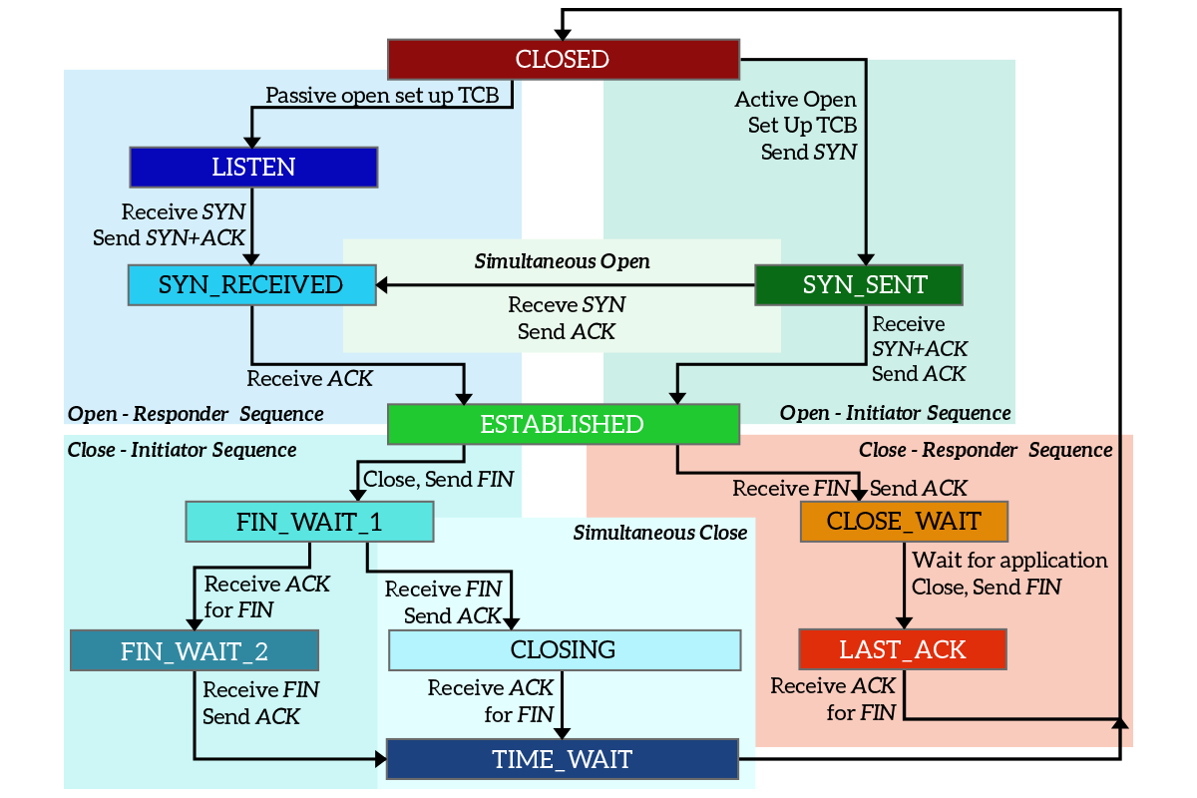
Transmission Control Protocol (TCP)
port – liczba (0-65535), która definiuje nr serwisu w systemie
operacyjnym
Well-known (0 - 1023)
Registered (1024 - 49151)
Dynamic/Efemeric (49152 - 65535)
Lista portów TCP oraz UDP

Slide 7
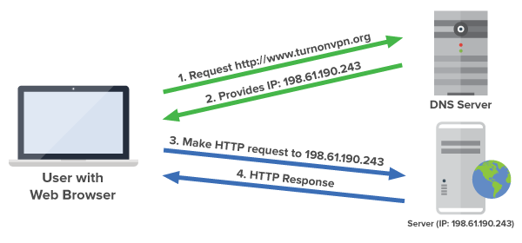
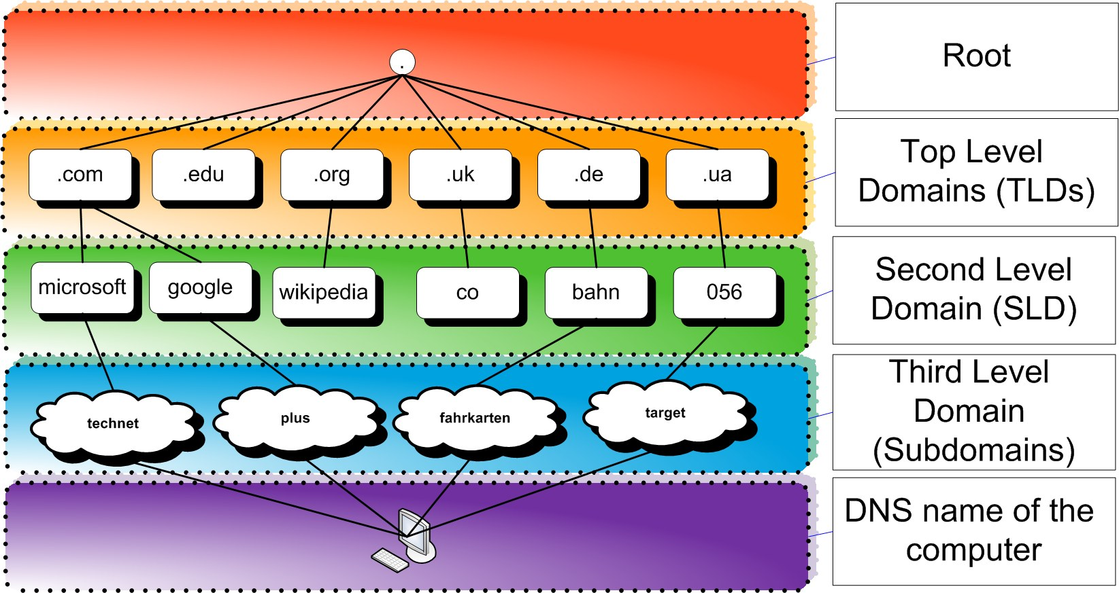
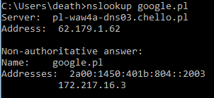
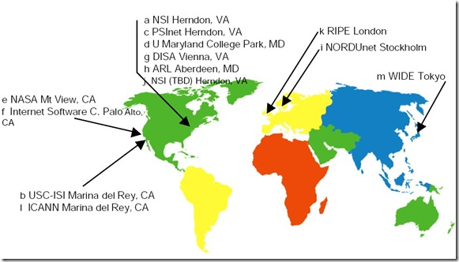
Domain Name System (DNS)

Slide 8
ZADANIE 1
Napisz w języku java prosty serwer TCP, który obsłuży jednego klienta (aby zasymulować klienta wykorzystaj putty).
Na początku serwer wyśle tekst „Tell me your name:\n”.
W odpowiedzi klient odeśle swoje imię.
Serwer odeśle tekst: „Hello <name>!”
Zmodyfikuj poprzedni program tak aby serwer był w stanie obsłużyć wielu klientów.
Zmodyfikuj serwer z pkt. 2 aby wykonał on sleep na 30 sek po otrzymaniu imienia od któregoś klienta.
Co zaobserwowałeś?
Jak to naprawić?
Korzystając z komendy netstat odnajdź znany ci serwis po numerze portu, e.g.
Win: netstat -abn | Select-String -Context 2 8090
Linux: netstat -abn | grep -C 1 8090

Slide 9

stos protokołów OSI/ISO – co to
nazwy warstw i ich wiadomości
idea, struktura i sposób działania DNS
czemu służy IP oraz TCP
czym jest port i socket
jak znaleźć serwis po znając port
jak znaleźć IP po nazwie domenowej

Slide 10
Pojęcia
Hypertext – test który zawiera w sobie odniesienia (hyperlinks) do innych tekstów/stron.
Hypertext Markup Language (HTML)
Multimedia = obrazki + audio + wideo + animacje
Hypermedia = hypertext + multimedia

Slide 11
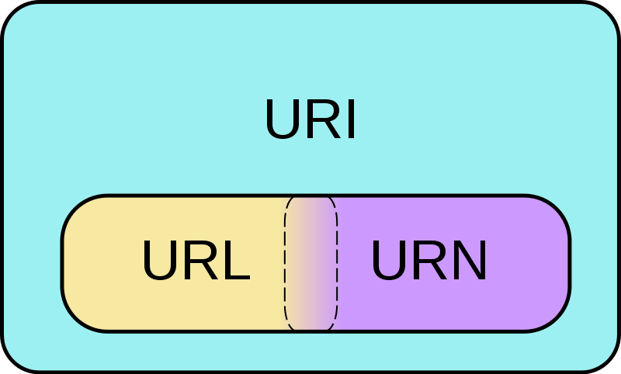
URI, URL, URN
URI -Uniform Resource Identifier
URL - Uniform Resource Locator
URN - Uniform Resource Name
urn:isbn:0451450523 (International Standard Book Number)
http://www.serwerName.com:8080/katalog1/katalog2/plik?parametr1=wartosc1&parametr2=wartosc2#fragment_dokumentu \__/ \_________________/\___/\_____________________/ \___________________________________/ | | | | | | protokół host/ip port kontekst(path) parametry zapytania fragment(ref)
https://www.url-encode-decode.com/

Slide 12
Krótka historia protokołu HTTP
zainicjowany przez Tim Berners-Lee w CERN w 1989
standaryzowany przez:
Internet Engineering Task Force (IETF)
World Wide Web Consortium (W3C)
stworzono kilka ważnych wersji: HTTP/1.0, HTTP/1.1, HTTP/2.0

Slide 13
Wersje protokołu HTTP
Wersja | Data utworzenia | RFC (Request For Comments) | Cechy zasadnicze
0.9 | 1991 | unofficial | client-server, request-response protocol. ASCII protocol, running over a TCP/IP link. designed to transfer hypertext documents (HTML). connection closed after every request.
1.0 | 1996 | RFC 1945 | request may consist of multiple newline separated header fields. response object is prefixed with a response status line. response object has its own set of newline separated header fields. response object is not limited to hypertext. connection closed after every request.
1.1 | 1997 | RFC 7230, HTTP/1.1: Message Syntax and Routing RFC 7231, HTTP/1.1: Semantics and Content RFC 7232, HTTP/1.1: Conditional Requests RFC 7233, HTTP/1.1: Range Requests RFC 7234, HTTP/1.1: Caching RFC 7235, HTTP/1.1: Authentication | Internet Standard
2.0 | May 2015 | RFC 7540 | Improving Transport Performance

Slide 14
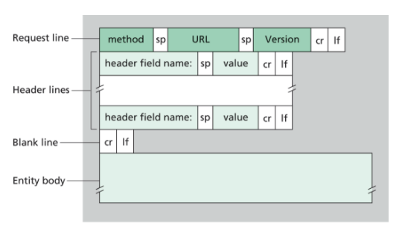
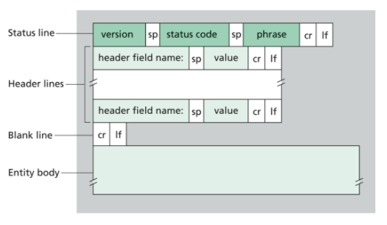
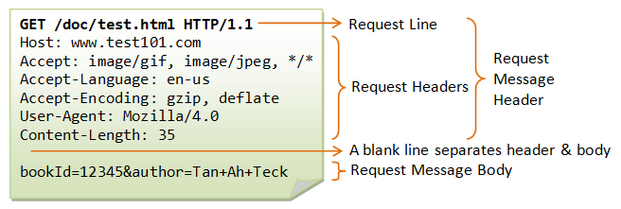
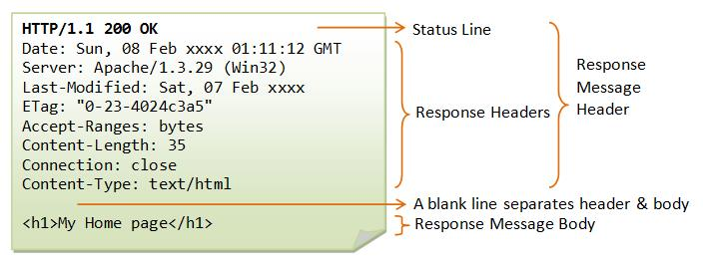
Struktura wiadomości HTTP

Slide 15
ZADANIE 2
Otwórz przeglądarkę (chrome) a następnie odnajdź developer tools.
Zapoznaj się z dostępnymi tam opcjami. Następnie przejdź do zakładki Network.
Odwiedź stronę example.com a następnie porównaj strukturę zapytania i odpowiedzi z tymi które zostały przedstawioną w tej prezentacji.
Z jakich elementów składają się request oraz response?
Ile zapytań wysłała przeglądarka a ile otrzymała odpowiedzi?

Slide 16
Struktura wiadomości HTTP - metody HTTP
HTTP Method | RFC | Request Has Body | Response Has Body | Safe | Idempotent | Cacheable
GET | RFC 7231 | No | Yes | Yes | Yes | Yes
HEAD | RFC 7231 | No | No | Yes | Yes | Yes
POST | RFC 7231 | Yes | Yes | No | No | Yes
PUT | RFC 7231 | Yes | Yes | No | Yes | No
DELETE | RFC 7231 | No | Yes | No | Yes | No
CONNECT | RFC 7231 | Yes | Yes | No | No | No
OPTIONS | RFC 7231 | Optional | Yes | Yes | Yes | No
TRACE | RFC 7231 | No | Yes | Yes | Yes | No
PATCH | RFC 5789 | Yes | Yes | No | No | Yes
Notes:
W3C: "Web application design should be informed by the above principles, but also by the relevant limitations."
GET
Metoda GET reprezentuje zasób (dostęp do zasobu). Zapytania GET służą tylko i wyłącznie do pobierania zasobu i nie powinny mieć skutków ubocznych (dotyczy to również niektórych innych metod).
HEAD
Działa tak samo jak GET, ale nie zwraca ciała odpowiedzi. Pozwala na uzyskanie informacji o meta-danych (nagłówkach) bez konieczności przesyłania kompletnego zasobu.
POST
Mówi serwerowi o tym, że URI będzie od tej pory reprezentowało przesyłane dane. Przesyłać można np. komentarz, formularz (web form) lub zasób do zapisania w bazie danych lub w inny sposób.
PUT
Przesłany zasób powinien być przechowywany w danym URI. Jeżeli zasób istnieje, powinien zostać zaktualizowany; w przeciwnym wypadku serwer powinien utworzyć nowy zasób.
DELETE
Metoda usuwa dany zasób.
TRACE
Pozwala na śledzenie odebranego zasobu tak, aby klient mógł zobaczyć wszelkie zmiany jakie zostały na nim dokonane, np. na żądanie innego klienta.
OPTIONS
Zwraca metody, które są wspierane przez serwer dla podanego URL. Może być wykorzystane do sprawdzenia funkcjonalności serwera po przesłaniu wildcardu '*'.
CONNECT
Przeznaczone dla serwerów pośredniczących. Zapewnia funkcjonalność tunelowania.
PATCH
Pozwala na zmianę części zasobu (jego aktualizację).
Metody oznaczone jako bezpieczne nie powinny mieć skutków ubocznych.
Metody idempotentne powinny mieć taki sam skutek bez względu na liczbę przesłanych zapytań (z pewnymi wyjątkami).
note that idempotence refers to the state of the system after the request has completed, so while the action the server takes (e.g. deleting a record) or the response code it returns may be different on subsequent requests, the system state will be the same every time
Metoda TRACE może być użyta do ataku zwanego cross-site tracing i dobrą praktyką jest jej całkowite wyłączenie.

Slide 17
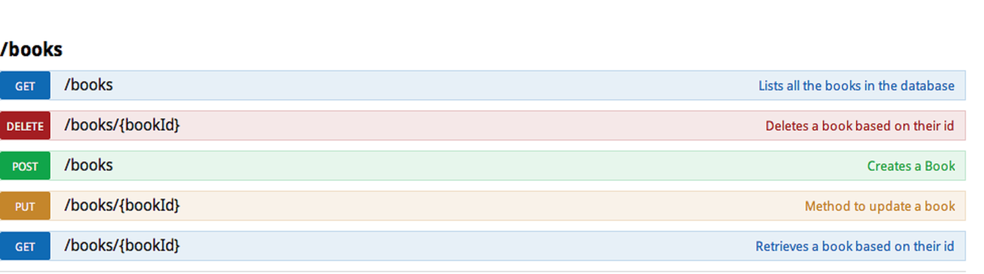
Architektura REST (Representational State Transfer)
Pozostałe:
PATCH = „częściowy” POST
HEAD = GET bez body
TRACE = response body zawiera wysłany request
OPTIONS = zwraca metody HTTP wspierane przez serwer dla URLa
CONNECT = tunelowanie/proxy

Slide 18
Struktura wiadomości HTTP – kody odpowiedzi
https://pl.wikipedia.org/wiki/Kod_odpowiedzi_HTTP
1xx - kody informacyjne
2xx - kody powodzenia
3xx - kody przekierowań (redirect)
4xx - kody błędu aplikacji klienckiej
5xx - kody błędu serwera
Popularne:
111 (connection refused)
200 (OK)
301 (moved permanently)
404 (not found)
500 (internal server error)

Slide 19
ZADANIE 3
Odwiedź stronę example.com a następnie odpowiedz na pytania:
Co znaczą kody odpowiedzi dla wysłanych do serwera zapytań?
Czy wszystko poszło OK?

Slide 20
ZADANIE 4
Otwórz google.pl a następnie stwórz zapytanie które:
zawiera polskie znaki diakrytyczne
znaki ASCII
znaki zarezerwowane w URL
Jaki typ zapytania wykonała przeglądarka?
Odnajdź parametr „q” (query). Jakich zmian dokonała przeglądarka?
Ile zapytań wysłała przeglądarka?
Analizując wykres czasowy co możesz powiedzieć o sposobie ładowania strony?
Zainstaluj chrome extension/plugin o nazwie Postman (lub ekwiwalent).
Wyślij GET do example.com a następnie przeanalizuj response.
Wyślij zapytanie które zostało wygenerowany przez przycisk „szukaj” (pkt. 1).
Jakie ciasteczka zaobserwowałeś?

Slide 21
Struktura wiadomości HTTP – headers (nagłówki) - TOP 10
https://en.wikipedia.org/wiki/List_of_HTTP_header_fields
https://developer.mozilla.org/en-US/docs/Web/HTTP/Headers
Header | Dotyczy | Opis
Host: en.wikipedia.org | REQ | Klient specyfikuje host i port (opcjonalnie) serwera
Content-Type: application/json | REQ | Format zawartości w body (MIME type)
Content-Length: 20 | REQ | Liczba bajtów w body
Cookie: UserID=Ala; Country=Poland; | REQ | Lista klucz=wartość; wysyłane przez klienta do serwera
Set-Cookie: UserID=JanNowak; enabled=1; | RESP | Serwer mówi klientowi aby zapisał ciasteczka
Location: http://gogle.com | RESP | Serwer mówi klientowi aby wysłał ten sam REQ pod inny adres
Accept: application/xml | REQ | Klient informuje serwer jaki format RESP body zaakceptuje
Content-Disposition: attachment; filename="fname.ext" | RESP | Serwer instruuje klienta że w body jest plik (okno pobierania)
Last-Modified: Tue, 15 Nov 1994 12:45:26 GMT | RESP | Serwer mówi klientowi kiedy ostatni raz został zmieniony REQ zasób
Referer: http://en.wikipedia.org/wiki/Main_Page | REQ | Adres „strony” która nas doprowadziła do obecnej.

Slide 22
ZADANIE 5
Odwiedź stronę example.com a następnie odpowiedz na pytania:
Co znaczą nagłówki w zapytaniu i odpowiedzi?
Czy request body jest kompresowane?
Ile bajtów zawiera response body?
Czy response może być cache’owany?
Jak wyczyścić cache w przeglądarce?

Slide 23
jak rozwija się HTTP
popularne wersje protokołu
znajomość struktury REQ i RESP
znajomość metod HTTP, kodów odpowiedzi i nagłówków
umiejętność odnalezienia odpowiednich informacji

Slide 24
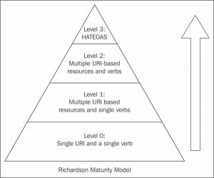
Hypermedia As The Engine Of Application State (HATEOAS)
… czyli model dojrzałości architektury REST wg Richardsona
Wiele endpointów gdzie endpoint (identyfikowany przez URI) obsługuje pewien biznesowy obszar, np. account (zarzadzanie kontem)
Używamy przynajmniej GET, PUT, POST, DELETE.
Korzystamy z wielu HTTP response code’ów.
Serwis jest powiązany ściśle z protokołem HTTP a nie jak w niższych poziomach.
Request body raczej nie zawiera danych sterujących/kontrolnych.
Wiele endpointów.
Używamy GET oraz POST albo tylko jedynego.
Wszystkie informacje są w request body.
Jeden endpoint.
Używamy GET oraz POST albo tylko jedynego.
Wszystkie informacje są w request body.

Slide 25
Hypermedia As The Engine Of Application State (HATEOAS)
HATEOAS = REST level 2 + maszyna stanowa (automat)
Modyfikacja REST level 2 polegająca na tym że klient nie musi znać URI do serwisu który wykona kolejny krok niezbędny do realizacji naszego wymagania biznesowego ale to serwer w responsie informuje klienta jakie ma opcje (jakie są możliwe przejścia w diagramie stanów klienta).
Np. po odpytaniu o konto serwer informuje nas co możemy zrobić z tym kontem i które URI realizują dopuszczalne operacje:
<account>
<account_number>12345</account_number>
<balance currency="usd">100.00</balance>
<link rel="deposit" href="https://bank.example.com/accounts/12345/deposit" />
<link rel="withdraw" href="https://bank.example.com/accounts/12345/withdraw" />
<link rel="transfer" href="https://bank.example.com/accounts/12345/transfer" />
<link rel="close" href="https://bank.example.com/accounts/12345/close" />
</account>

Slide 26
Narzędzia użyteczne przy pracy z HTTP
curl – klient HTTP dla Linux/MacOS
wget - aplikacja pozwalająca na pobieranie plików (różne protokoły)
ping - prosta aplikacja do wysyłania zapytań ECHO
telnet – program i protokół do zdalnego wykonywania poleceń, itd.
wireshark - aplikacja pozwalająca na podsłuchiwanie pakietów
http live headers - podgląd nagłówków w przeglądarce
Putty – klient TELNET/SSH
Postman – klient HTTP (również jako plugin w przeglądarce)
nmap – do sprawdzania portów i analizy sieci
tpcdump – analizator wiadomości TCP/IP
etc.
Notes:
Pingnąć POSIXowe polecenia

Slide 27
ZADANIE 6
Otwórz wiersz poleceń (terminal/konsolę/shell) i korzystając z polecenia ping sprawdź jaki adres IP ma host interia.pl
Korzystając z polecenia tracert (Win) lub traceroute (Linux) znajdź routery pośrednie przez które przechodzi pakiet IP do hosta onet.pl
Zainstaluj program putty. Następnie korzystjąc z klienta telnet nawiąż połączenie z example.com na domyślnym (default) porcie dla protokołu HTTP.
Telnet/Telnet negotiation mode -> passive
Session/Close windows on exit -> never
Wyślij „minimalne” zapytanie GET. Co otrzymałeś w odpowiedzi?

